Slide 1
Roue de la créativité

Slide 2
INTRODUCTION
L’innovation et le changement sont deux sources essentielles au marketing. D’une part la nouveauté permet de se développer en s’ouvrant vers de nouveaux produits, marchés ou consommateurs. Essayer d’acquérir un avantage compétitif est essentiel que ce soit sur le court terme ou long terme car il permet de se différencier de la concurrence. Il est donc essentiel pour une entreprise d’innover en créant des produits nouveaux qui vont répondre à une nouvelle demande et ainsi permettre à l’entreprise de justifier des prix élevés. L’innovation est aussi essentielle pour les entreprises ayant une politique de prix bas puisqu’elle permet de baisser les coûts de production et ainsi rester compétitives sans réduire ses marges. La présentation vous montrera à travers une roue de créativité différents moyens d’innover sur toutes les composantes qui portent sur la création d’innovations.

Slide 3
Roue de la créativité
Commerciale
Technologique
Méta produit
Stratégique
Produit
Sensoriel
Consommateur

Slide 4
Distribution
Communication
Situation d’achat
Évènementiel
Offre promotionnelle commerciale
Commerciale

Slide 5
Distribution
1. Les magasins sans emballages
Actuellement les emballages représentent un coût important sur le prix total d’un produit (jusqu’à 80% du prix pour les bouteilles d’eaux). Des entrepreneurs ont donc réagis.
La recharge est une épicerie sans emballage où les clients n’ont donc pas à payer le surcoût lié au conditionnement. La seule nécessité est d’apporter ses propres contenants réutilisables
http://www.la-recharge.fr/

Slide 6
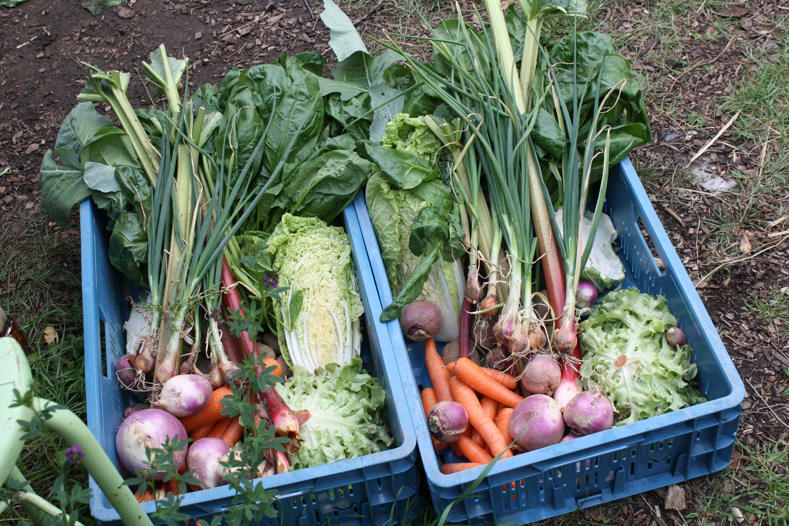
Distribution
2.Achat direct chez le producteur
Le pouvoir d’achat des français étant en baisse depuis plusieurs années consécutives. Ces derniers cherchent des moyens de réduire le coût de leurs achats sans pour autant se priver.
Une des solutions trouvées consiste à supprimer les intermédiaires, c’est-à-dire de se fournir directement chez le producteur et ainsi ne pas avoir à payer la marge du distributeur.
http://www.journaldunet.com/economie/distribution/tendances-consommateurs/producteurs.shtml

Slide 7
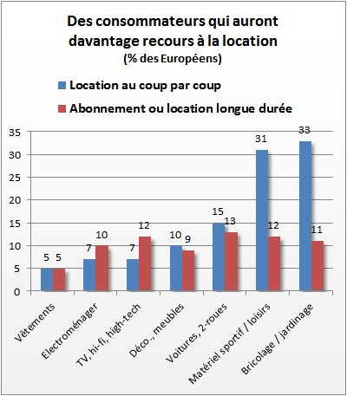
Distribution
3. Location
Qui n’a jamais été déçu par la faible durée de vie d’un produit au point de regretter d’avoir acheté ce dernier ? Les consommateurs sont lassés d’acheter des marchandises pour devoir les changer quelques années plus tard en ayant des coûts de transferts importants.
La prochaine tendance de consommation est à la location de son équipement audio-visuel, mobilier, etc…
http://www.journaldunet.com/economie/distribution/tendances-consommateurs/location.shtml

Slide 8
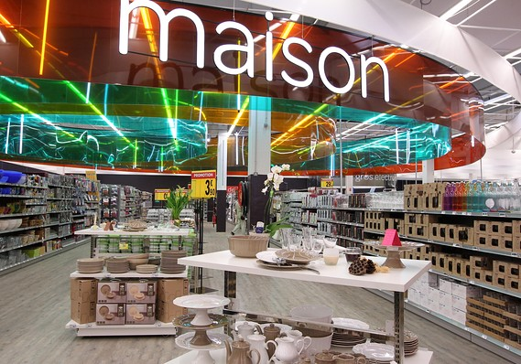
Distribution
4. Carrefour Planet
Carrefour Planet est le dernier mode de distribution créer par Carrefour. Son objectif est de ré-enchanter les points de vente en créant des univers afin de donner envie aux consommateurs de revenir dans ces derniers. L’entreprise cherche à apporter une expérience nouvelle en apportant énormément d’animation de vente dans ses différentes zones thématiques.
http://www.sudouest.fr/2011/05/19/carrefour-parie-sur-planet-402281-3001.php

Slide 9
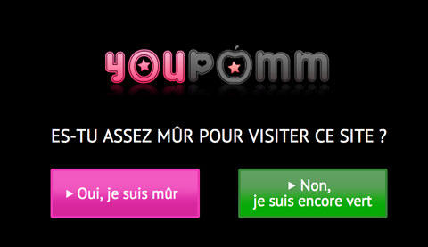
Communication
1.La création de sites internet décalés
Actuellement nous recevons chaque jours des milliers de messages publicitaires différents. Il est donc important pour une entreprise de se démarquer de la concurrence par sa créativité afin d’attirer l’attention du consommateur.
Oasis a bien compris cette nécessité et a pour cela créer un site internet décalé et parodique nommé « Youpomm ». Ce site a bénéficié d’une communication à la télévision et sur les réseaux sociaux et a été relayée par les médias ce qui a fait une publicité très importante pour la marque.
http://www.youpomm.com/

Slide 10
Communication
2. L’action de communication
Des entreprises cherchent à créer un « buzz » pour que l’on parle de leurs produits en faisant des actions marketing.
Les développeurs du jeu Watch_dogs ont récemment essayé de faire une action de communication en envoyant un coffre fort contenant leur jeu et des goodies afin de se faire connaître. Le coffre fort étant fermé et la lettre d’accompagnement étant suspectes, les destinataires du colis ont du faire appel à des démineurs pour ouvrir le coffre. L’histoire est maintenant relayé sur internet et amuse les réseaux sociaux.
http://blog.lesoir.be/moi-jeux/2014/05/28/bavure-de-communication-autour-de-watch_dog/

Slide 11
Communication
3. La communication participative
Un excellent moyen de communiquer autour d’un produit ou un évènement consiste bien sûr à faire participer les « fans » présents sur les réseaux sociaux en leur faisant partager le contenu mis en ligne par l’entreprise.
Cette stratégie est très utilisée actuellement puisqu’elle permet de réaliser une vraie publicité pour un coût dérisoire et de bénéficier d’une bonne communication.
http://www.kultureweb.fr/campagne-communication-participative

Slide 12
Communication
4. Les jeux concours
Les jeux concours consistent à organiser des concours où les personnes sont en compétition pour gagner des prix qui varient en fonction des organisateurs.
Ils sont très utilisés sur les réseaux sociaux car ils permettent de communiquer en organisant par exemple un concours où il faut avoir le plus de « likes » sur une photo ou une page de réseaux sociaux.
http://www.commentcamarche.net/faq/34220-organiser-un-jeu-concours-sur-facebook

Slide 13
Situation d’achat
1.Perte d’influence des vendeurs
Les vendeurs en magasins sont des personnes qui tentent de renseigner les consommateurs sur des produits techniques et les orientent vers des objets correspondants plus à leurs besoins.
Grâce à internet, de nombreux sites de critiques font leurs apparitions et décrivent pour nous des produits complexes. De plus en plus souvent les acheteurs se renseignent sur ces sites plutôt que de demander en magasin à des vendeurs parfois mal informés. Ils n’écoutent plus les vendeurs qui cherchent à réaliser du chiffre d’affaires pour se focaliser sur une critique objective.
http://www.journaldunet.com/economie/distribution/tendances-consommateurs/influence.shtml

Slide 14
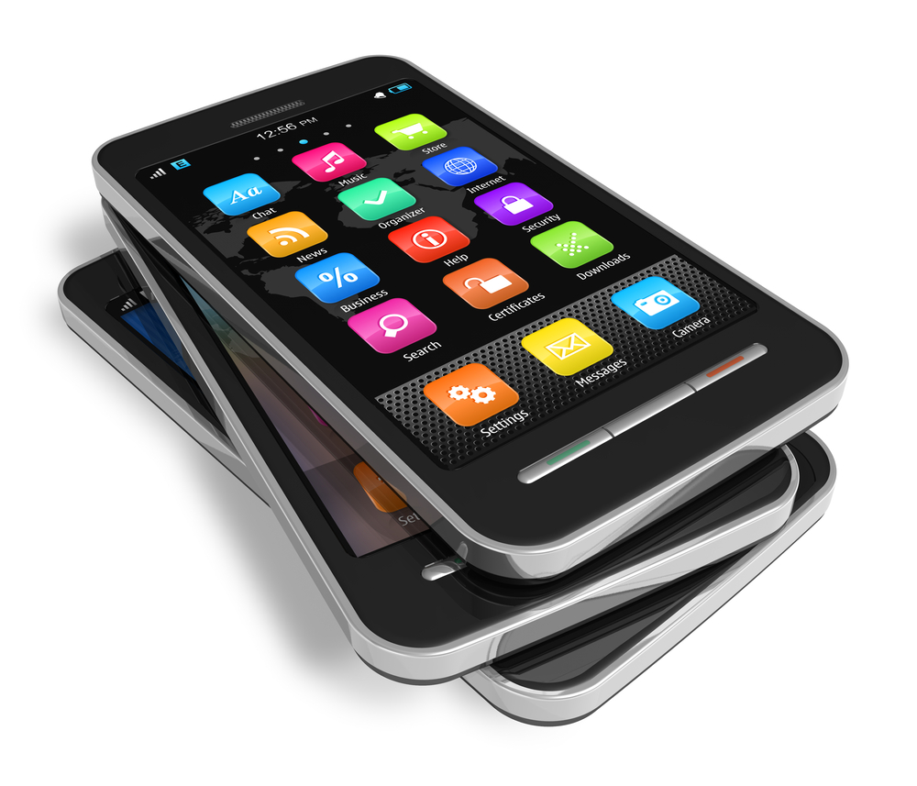
Situation d’achat
2. Action du mobile dans la prise de décision
Les smartphones sont de plus en plus présents dans notre vie. Grâce à leurs nombreuses applications ils nous permettent un accès rapide et efficace à de nombreuses informations et nous aide dans nos décisions d’achats.
Les applications des marques de vêtements ont par exemple une place très importante dans la phase de recherche puisqu’ils permettent de facilement faire du lèche-vitrine et donc de repérer des vêtements avant d’aller se déplacer en magasins.
http://www.journaldunet.com/ebusiness/expert/57465/le-leche-vitrine-virtuel-sur-mobile--determinant-dans-la-prise-de-decision.shtml

Slide 15
Situation d’achat
3. Vidéo à la demande
Le principe de la vidéo à la demande a déjà pris ses marques auprès des consommateurs qui connaissent bien son principe : on loue un film peu chers que l’on regarde au lieu de l’acheter à un prix plus élevé.
Le concept est poussé par l’école d’HEC Alumni qui propose maintenant ses conférences en vidéo à la demande. Ainsi il est possible d’avoir accès à un savoir très complet pour un tarif raisonnable sans avoir à payer des coûts d’inscription astronomiques.
http://www.dailymotion.com/HECAlumni

Slide 16
Situation d’achat
4.Un parcours d’achat en plein bouleversement
Avec la présence de plus de plus importante d’internet dans notre quotidien, notre parcours d’achat, c’est-à-dire notre démarche d’achat est en plein changement. Il convient donc à tout commerce de s’adapter à ces changements afin de toujours rencontrer une certaine demande de la part des consommateurs.
Par exemple les consommateurs demandent plus de visibilité sur les produits pour savoir à quoi correspond le prix qu’ils paient lorsqu’ils achètent quelque chose. L’entreprise doit donc être plus transparente pour montrer que chacun a sa part du gâteau.
http://www.viuz.com/2013/09/13/web-to-store-les-nouveaux-parcours-dachat-etude/

Slide 17
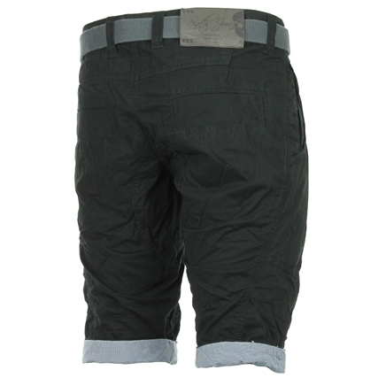
Évènementiel
1.La création d’une journée mondiale
Une journée mondiale est une journée en honneur d’une chose particulière. Ces fêtes peuvent être historiques mais aussi culturelles voire même commerciales.
On pourrait imaginer par exemple mettre en place la journée mondiale du short qui inciterait les gens à porter des shorts et donc à acheter ce type de vêtements ce qui provoquerait une augmentation ponctuelle des ventes.
http://www.journee-mondiale.com/

Slide 18
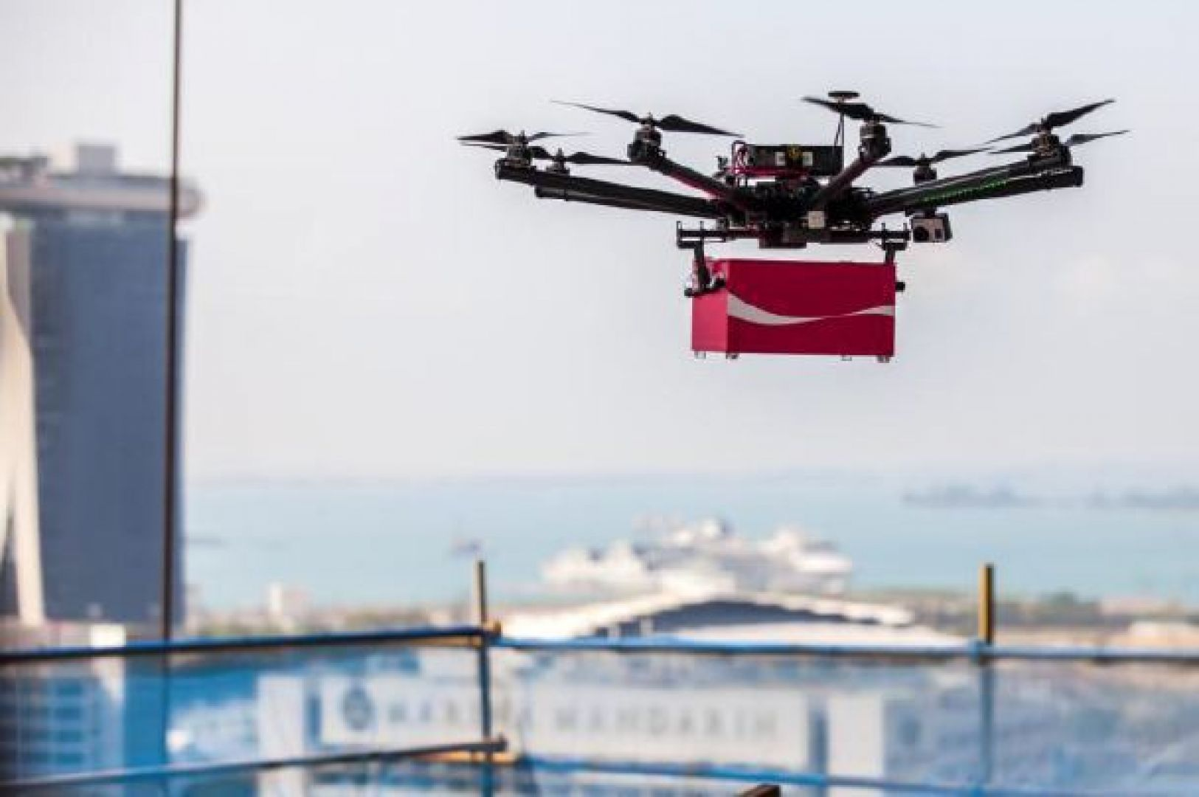
Évènementiel
2.L’usage des drones
Les drones sont des petits hélicoptères électroniques guidés à distance soit par des personnes soit par des logiciels. Ils ne polluent pas et sont très discrets ce qui permet de créer des évènements surprenants.
Par exemple la firme Coca-Cola a livré des canettes à des employés du bâtiment sur lesquelles figuraient des messages encourageants de leurs familles respectives.
http://www.cultureevenement.com/2014/05/droles-de-drones-les-evenements-de-demain-seront-aeriens-2/

Slide 19
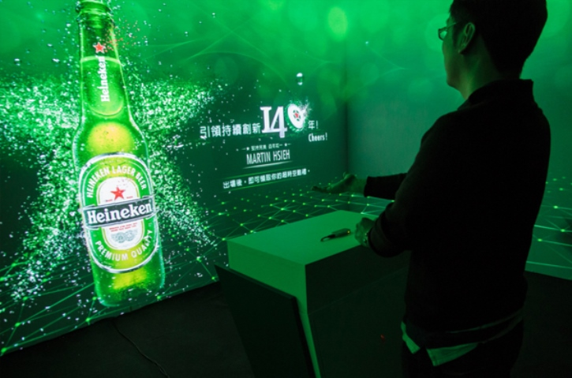
Évènementiel
3. Le corps connecté
Le corps connecté consiste à faire bouger tout un environnement informatisé en réalisant des mouvements. Des caméras détectent nos actions et agissent en conséquence.
La marque Heineken a proposé un évènement immersif en se servant de ce genre de technologie pour célébrer ses 140 ans.
http://www.cultureevenement.com/2013/12/tendances-2014/

Slide 20
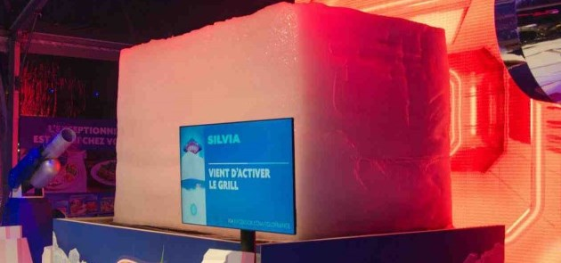
Évènementiel
4.L’internet des objets
L’internet des objets consiste à se servir d’internet pour participer à distance à un évènement comme un jeu. Cela permet entre autre de prendre le contrôle d’une machine depuis son téléphone ou son ordinateur et ainsi de participer en direct à l’animation.
Par exemple la marque Iglo a créé un évènement où après avoir « liké » la page de la marque, l’internaute pouvait faire sa sélection parmi différents types de chaleur afin de faire fondre un bloc de glace et tenter ainsi de reporter le gain qu’il renferme. En l’occurrence ici : une voiture.
http://www.cultureevenement.com/2014/03/connecter-sa-campagne-evenementielle-grace-a-linternet-des-objets/

Slide 21
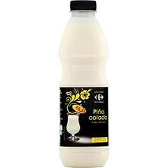
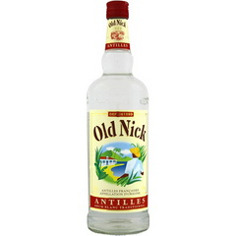
Offre promotionnelle commerciale
1.L’action commerciale
Existante depuis de nombreuses années, l’action commerciale est remise au goût du jour par les services commerciaux. L’animateur de vente ne cherche plus seulement à faire tester le produit mais il va aussi aller vers les clients du magasin pour leur proposer de goûter pour les inciter à acheter.
Par exemple il y a eu des animations de vente où l’on faisait goûter des cocktails comme la « pina colada » et on offrait des shakers en plastique pour promouvoir les boissons de la marque. Le consommateur a une expérience du produit et sait refaire le cocktail grâce au shaker ce qui lui donnera envie de racheter le produit.
http://www.e-marketing.fr/Marketing-Magazine/Article/Renouveau-la-promo-sort-du-lot-42339-1.htm

Slide 22
Offre promotionnelle commerciale
2.Abonnement et achat en ligne
Depuis sa naissance, le e-commerce a toujours du faire face à un gros problème qui est l’infidélité de ses clients. Des entreprises ont donc trouvé il y a quelques temps un moyen de fidéliser la clientèle.
L’entreprise GuyHaus vend des produits hygiéniques pour hommes et à adapter son offre au marché de l’e-commerce. Effectivement l’entreprise propose à ses clients de s’engager à commander régulièrement des paniers (sous formes d’abonnement) pour bénéficier de réductions. Les abonnés pouvant changer chaque mois leur sélection.
http://www.journaldunet.com/ebusiness/commerce/e-commerce-sur-abonnement/biens-de-consommation-courante.shtml

Slide 23
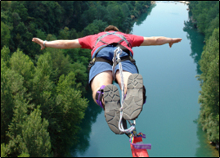
Offre promotionnelle commerciale
3. Gains spéciaux
Organiser des jeux avec des gains différents de ce que l’on a l’habitude de voir permet aussi de se différencier de la concurrence. Les mêmes cadeaux sont toujours offerts lors de l’organisation de jeux au point que les acheteurs ne les remarquent même plus.
Par exemple, le consommateur n’a pas forcément envie de gagner une semaine de vacances à l’autre bout du monde et sera parfois plus content d’avoir une saut à l’élastique d’offert par l’entreprise.
http://www.sautelastique.org/gagnez-saut-elastique-sport-decouverte-1312.htm

Slide 24
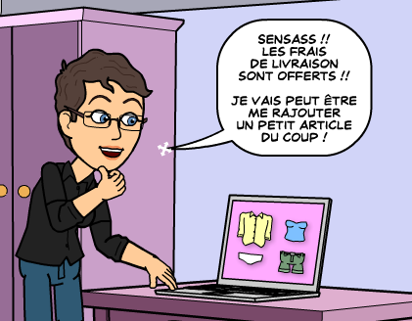
Offre promotionnelle commerciale
4. E-commerce et freins à l’achat
L’offre actuelle d’e-commerce comporte de nombreux freins et n’est pas adaptée à la demande. L’idée est donc se mieux connaître les freins à l’achat pour en faire des atouts à mettre en avant sur le site internet.
Par exemple les frais de ports sont souvent jugés trop chers par les consommateurs, il faut donc les inclure en partie dans le prix du produit et proposer des frais dégressifs en fonction de la quantité de produits achetée.
http://www.journaldunet.com/ebusiness/expert/57350/e-commerce---et-si-les-freins-a-l-achat-devenaient-des-opportunites.shtml

Slide 25
Additifs
Process et technologies innovants
Enjeux technologiques
Ingrédients atypiques
Matières premières
Technologique

Slide 26
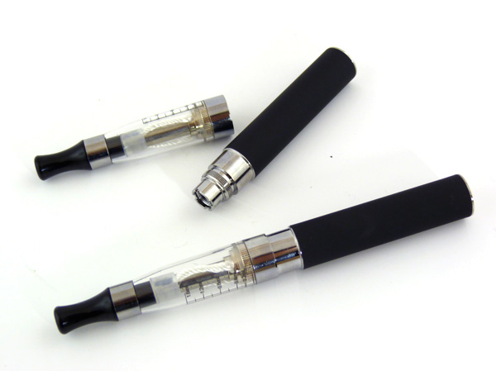
Additifs
1. La cigarette électronique
Face à la dépendance au tabac de la population, le marché a développé une autre méthode pour essayer d’arrêter de fumer : La cigarette électronique. Après les patchs, la cigarette électronique connait aussi son moment de gloire et est en pleine expansion.
But initial : aider à l’arrêt de la cigarette.
Vision future marketing : Développer de nouvelles saveurs afin de plaire à un maximum de consommateurs.
http://www.ecigarette-france.fr/

Slide 27
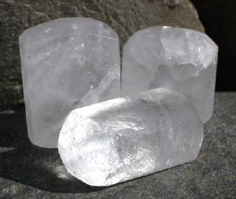
Additifs
2. La pierre d’Alun
Depuis quelques années, la pierre d’alun à fait son apparition dans nos déodorants quotidiens pour remplacer des ingrédients controversés pour notre santé comme l’aluminium.
Vision future marketing : Développer cette recette dans les déodorants masculins où elle est moins présente.
http://www.pierre-alun.com/pierre-d-alun/vertus.html

Slide 28
Additifs
Additifs
3. Le papier étanche
Le papier est un matériau très important dans notre vie quotidienne et ne possède qu’un « petit » défaut : il se gondole et se déchire facilement quand il rentre en contact avec de l’eau. Des chercheurs du CNRS ont trouvé la solution pour rendre le papier étanche grâce à un additif : le cellulose.
Vision future marketing : possibilité d’avoir de nouveaux matériaux comme des cartons imperméables à la pluie produits écologiquement.
http://www.liberation.fr/economie/2014/05/11/le-papier-se-recycle-en-mode-high-tech_1015019
28

Slide 29
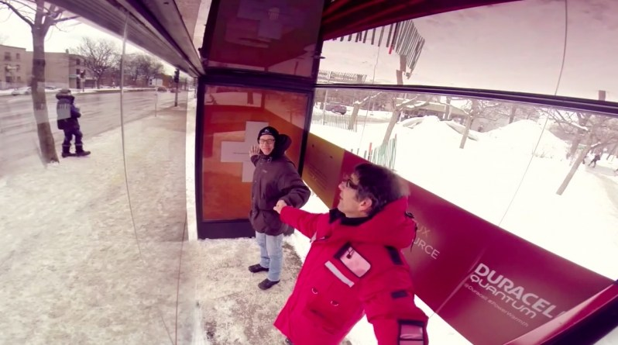
Process et technologies innovants
Un abribus à chaleur humaine
Le 10 mars dernier, Duracell a mis en place à Montréal un abribus pas comme les autres : il fonctionne à la chaleur humaine. En effet, pour que l’abribus devienne chauffant, il faut créer une chaine humaine d’un bout à l’autre.
But : Tisser des liens entre des inconnus ainsi qu’avec la marque.
Vision future marketing : L’adapter à des bornes marchant à la chaleur humaine individuelle.
http://piwee.net/abrisbus-chaleur-humaine-duracell-marketing/

Slide 30
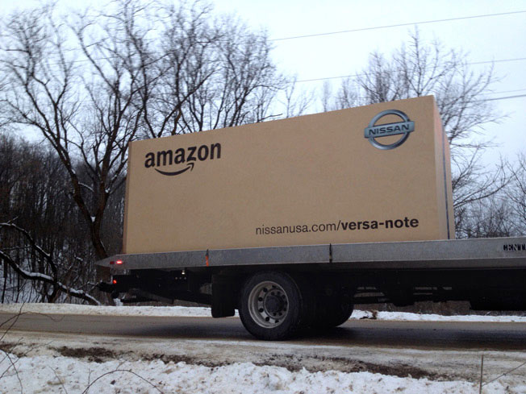
Process et technologies innovants
2. Première voiture livrée par Amazon
Nissan a commercialisé et livré sa nouvelle voiture sur Amazon en janvier 2014.
But : Créer du buzz autour d’un évènement exceptionnel
Vision future marketing : A l’avenir, ce mode de distribution pourra être utilisé pour tous les produits même les plus imposants comme des voitures.
http://leblog.wcie.fr/2014/01/10/nissan-vend-sa-nouvelle-voiture-sur-amazon-et-la-livre-dans-des-cartons-geants/

Slide 31
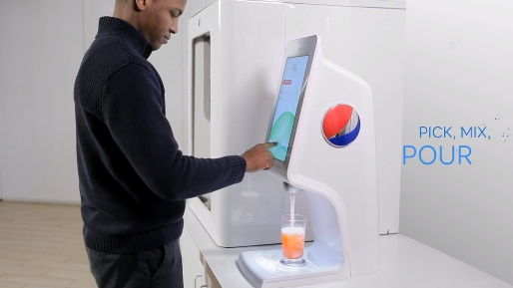
Process et technologies innovants
3. Personnalisation de nos boissons
Afin de concurrencer la machine de Coca-cola qui permet de créer 100 boissons, Pepsi sort à ce tour sa propre machine qui pourra créer jusqu’à 1000 boissons aux différentes saveurs.
But : Concurrencer le leader du marché et proposer de nouvelles saveurs à ses clients.
Vision future marketing : Nous pouvons nous attendre à voir apparaitre de nombreuses machines de même sorte.
http://piwee.net/1pepsi-spire-distributeur-boisson-personnalise210514/

Slide 32
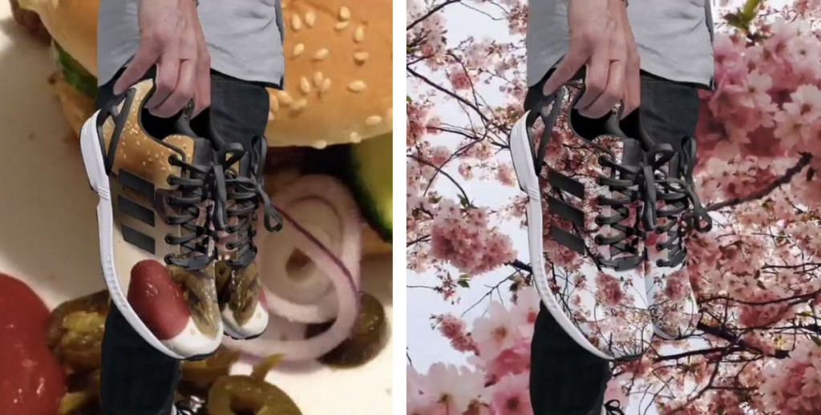
Process et technologies innovants
4. Personnaliser ses chaussures grâce à Instagram
Adidas propose de personnaliser ses baskets à l’aide de nos photos postées sur l’application Instagram.
But : Personnaliser et créer des chaussures uniques.
Vision future marketing : Il était possible d’imprimer nos photos sur des tee-shirt, des coussins et maintenant sur des chaussures. Cette technique pourra donc se développer sur tous types de support tels que de la tapisserie, des draps ou encore des sous-vêtements.
http://piwee.net/1adidas-instagram-zxflux-personnalise-photo200514/

Slide 33
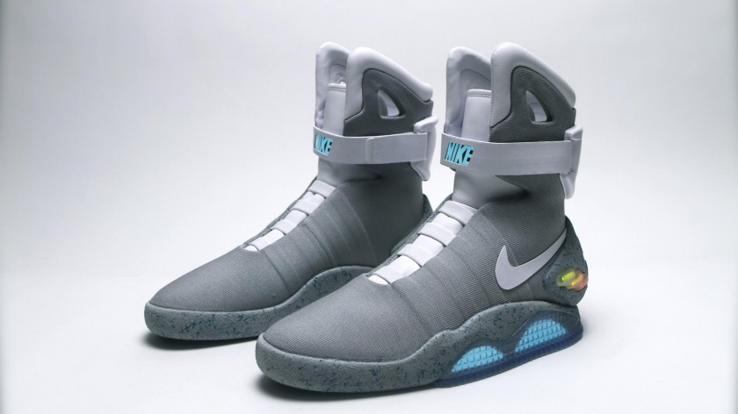
Enjeux technologiques
1. Plus besoin de faire ses lacets
En 2015, il sera enfin possible de ne plus passer par l’étape de laçage des lacets avec des Nike. Les fans de retour vers le futur seront comblés avec cette innovation. Le modèle n’est cependant toujours pas dévoilé.
Vision future marketing : Développer cette innovation sur toutes les baskets et pas seulement sur un seul modèle
http://www.geeksandcom.com/2014/02/16/retour-vers-le-futur-des-nike-lacage-automatique-en-2015

Slide 34
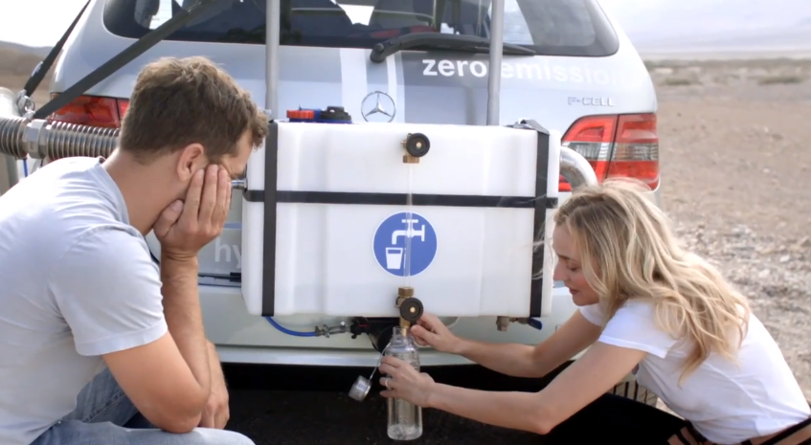
Enjeux technologiques
2. De l’eau potable grâce aux émissions d’une voiture
Notre gourde est vide en plein désert, plus besoin de chercher une oasis, il suffit juste d’aller derrière la voiture pour avoir de l’eau potable. Mercedes sort son premier modèle n’émettant que de l’eau potable grâce à sa consommation en hydrogène à l’aide d’une pile à combustible.
But : Proposer une fonction supplémentaire et utile à nos chères voitures.
Vision future marketing : Face à des enjeux écologiques, il est nécessaire de développer ce système de combustible.
http://leblog.wcie.fr/2014/02/05/mercedes-la-voiture-qui-ne-rejette-que-de-leau-potable/

Slide 35
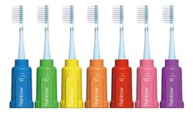
Enjeux technologiques
3. Un brosse à dents connectée pour les enfants
L’entreprise Vigilant Rainbow, entreprise spécialisée sur les objets connectés, propose une brosse à dents connectée.
But : Apprendre à nos enfants comment bien se brosser les dents et en plus elle évalue la qualité du brossage effectuée. On peut alors analyser la progression de l’enfant grâce à l’application.
Vision future marketing : Développer le même système pour les adultes qui souhaitent suivre leurs performances en termes de santé.
http://www.lsa-conso.fr/produits/vigilant-rainbow-une-brosse-a-dents-connectee-destinee-aux-enfants,172606

Slide 36
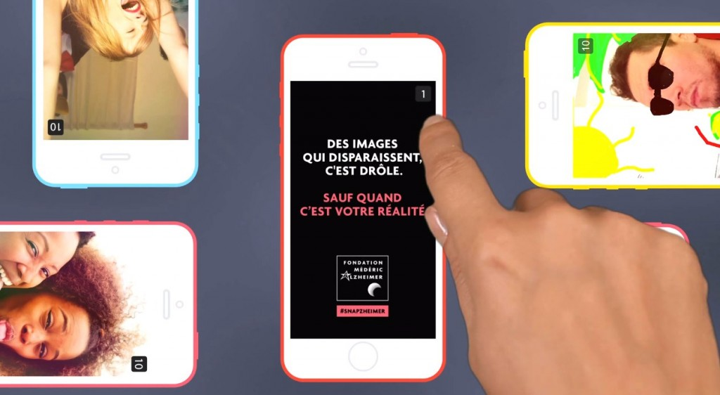
Enjeux technologiques
4. Utiliser les nouvelles technologies pour des évènements
Lors de la journée mondiale contre la maladie d’Alzheimer, une association a décidé d’agir en sensibilisant les jeunes à travers l’application Snapchat
Vision future marketing : Reprendre cette initiative avec d’autres applications et pour d’autres évènements comme le don du sang par exemple.
http://piwee.net/1snapchat-alzheimer-digital220414/

Slide 37
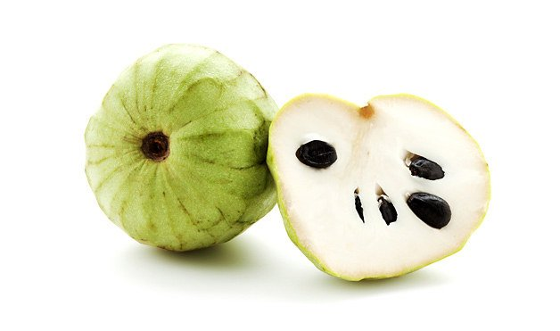
Ingrédients atypiques
La Chérimole
La Chérimole est un fruit subtropical qui ne pousse que dans des régions où le climat le permet (ex: Madère). Ce fruit est aussi surnommé pomme-ananas par son apparence qui ressemble au croisement de ces deux fruits plus communs.
Il est utilisé en tant qu’ingrédient atypique dans certaines recettes pour son goût et sa texture hors du commun.
Vision marketing : trouver un procédé pour faire pousser ce fruit et pouvoir l’exporter dans des pays riches en tant qu’ingrédient atypique.
http://www.marevueweb.com/inspiration-design-graphique/fruits-exotiques/

Slide 38
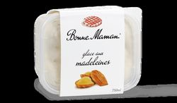
Ingrédients atypiques
2. Glaces aux saveurs atypiques
Nous observons de plus en plus chez notre artisan glacier ou encore dans nos rayons surgelés des glaces associés à des ingrédients atypiques tels que le piment d'Espelette, la madeleine ou encore aux maroilles.
But : Diversifier l’offre et apporter de l’étonnant à la gamme.
http://www.picard.fr/produits/glace-madeleine/000000000000084422,default,pd.html?cgid=glaces-sorbets

Slide 39
Ingrédients atypiques
3. La moutarde nouvelle génération
Nous connaissons tous la moutarde de Dijon ou encore la moutarde à l’ancienne, mais les fabricants ne se sont pas arrêtés à cette seule différence, ils ont décidé d’y ajouter du miel ainsi que du sucre.
But : Se diversifier face à une concurrence importante, le producteur n’étant pas une grande marque nationale (Emilie Joel).
Vision future marketing : Pourquoi pas développer toute une gamme alliant sucré et salé avec de nouveaux ingrédients tels que le caramel ou la pomme par exemple.
http://www.lsa-conso.fr/produits/moutarde-au-miel-et-epices-bio-emile-noel,167366

Slide 40
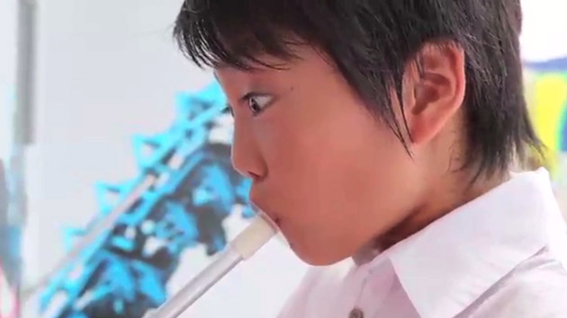
Matières premières
1. Des aliments sonores
Comme dans toute civilisation, des études ont montré qu’il était de plus en plus difficile de faire manger des légumes aux enfants. Afin d’y remédier, le Japon a mis en place un nouveaux systèmes : les aliments sonores. Le concept étant de faire goûter les produits à travers des ondes sonores qui stimulerait positivement le cerveau.
But : Donner une image positive des légumes aux enfants en associant la courgette à un dinosaure.
http://lareclame.fr/70545+induction+sonore+japon

Slide 41
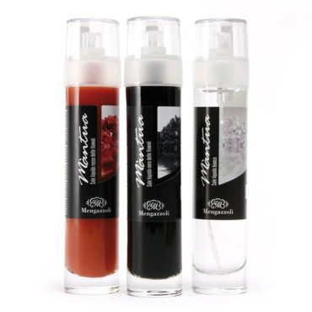
Matières premières
2. Sels liquides
Le sel prend une nouvelle forme, il n’existe plus seulement sous forme solide mais aussi sous forme liquide à l’aide d’un spray
Vision future marketing : Il est possible de développer ce système pour le poivre ainsi que pour toutes les épices existantes déjà sous forme de poudre
http://www.e-sante.fr/sel-liquide-en-spray/blog/1399

Slide 42
Matières premières
3. Le lin
De nombreuses études montrent que le lin a de nombreuses facettes, il est utilisé dans le textile mais il peut aussi être utilisé comme isolant pour remplacer la laine de verre ou encore plusieurs essais sont fait dans le secteur du bâtiment afin de remplacer le béton traditionnel par un à base de lin, coquillage et béton qu’i aurait une meilleure capacité thermique. Cependant cette dernière technique reste à l’essai et n’est pour le moment pas encore commercialisé.
http://www.esitc-caen.fr/fr/page/rubrique/id/242-la-recherche
Correia Aude - Desenfans Cassandre - Hernandez Guillaume - Lombard Gautier - Roux Anis

Slide 43
Visuel, couleur et logo
Son, bruit et musique
Toucher et textures
Odeur, parfum
Goût, saveurs et arômes
Sensoriel

Slide 44
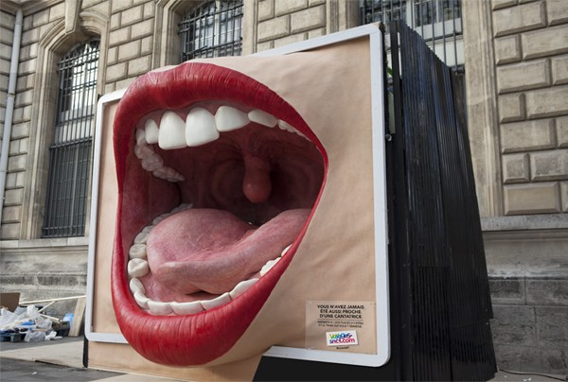
Visuel, couleur et logo
Panneaux de publicité en silicone (SNCF)
À l’occasion du lancement de sa nouvelle offre Événement + Train « Instants V. » au mois d’Avril 2014, la SNCF a mis en place une forme de publicité exceptionnelle à l’aide de panneaux publicitaires en silicone
BUT : Dynamiser la vision de l’entreprise
Vision future marketing : Adapter cette technique afin d’attirer l’attention des cibles d’une marque afin de les intriguer avec un nouveau produit par exemple.
http://piwee.net/1scnf-street-markeitng-paris-panneau-pub-sillicone060514/

